Slide 1
基于OpenDigger的开源项目智能推荐与健康评估系统 OpenSODA2025 初赛设计方案
队伍名称：在思考
队员：陆奕安

Slide 2
设计愿景：让开源项目发现更智能、更健康
01
02
利用OpenDigger核心数据
利用top300_metrics开源数据
03
04
深度推荐方式
最终目标
将OpenRank/Activity转化为可计算的“健康度分数”
让开源数据从“展示层”进入“决策层”
健康度 + 技能匹配 + 领域偏好 + 难度适配
为开发者推荐“既匹配又健康”的开源项目

Slide 3

系统架构：三层深度集成框架

Slide 4
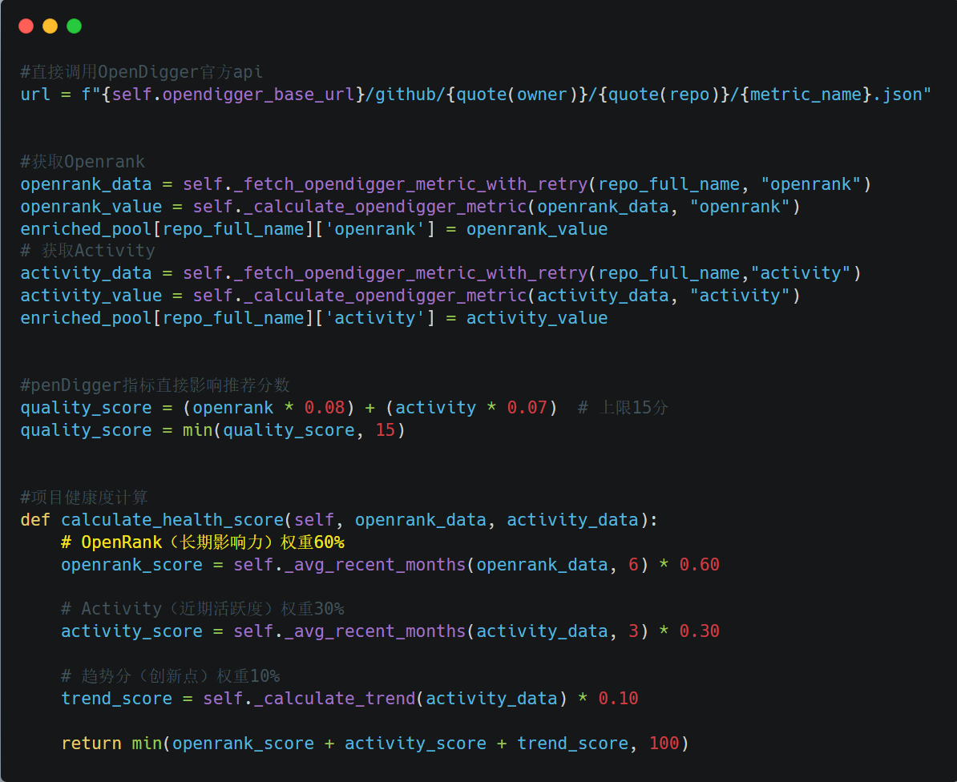
OpenDigger在系统中扮演核心角色

Slide 5
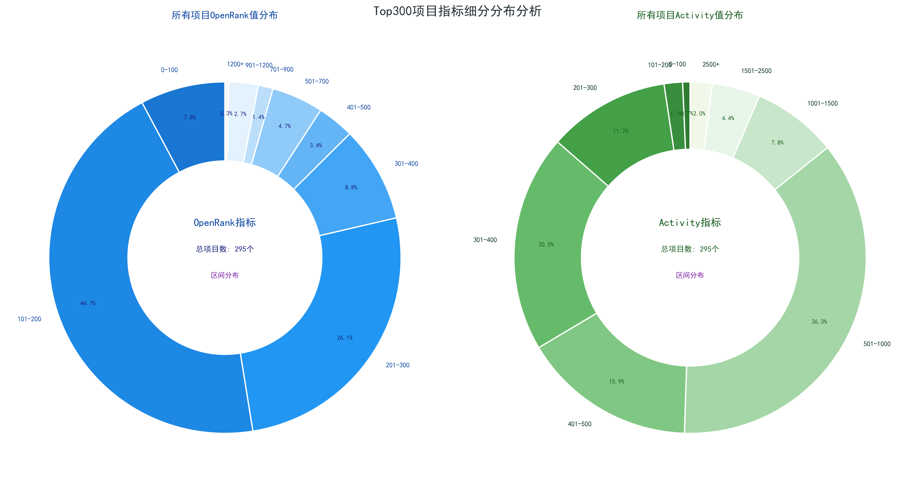
为什么这么看重OpenRank和Activity指标？
PROBLEM VS. SOLUTION
Here you could describe the topic of the section
OpenRank 是 “结果指标”：衡量项目的最终影响力和行业地位，是资源分配、优先级排序的核心依据。
Activity 是 “过程指标”：监测项目的运营状态和发展趋势，是风险预警、潜力识别的关键抓手。
二者的结合使用，能帮助人们全方面掌握项目生态，是开源项目管理中不可替代的核心量化工具。

Slide 6
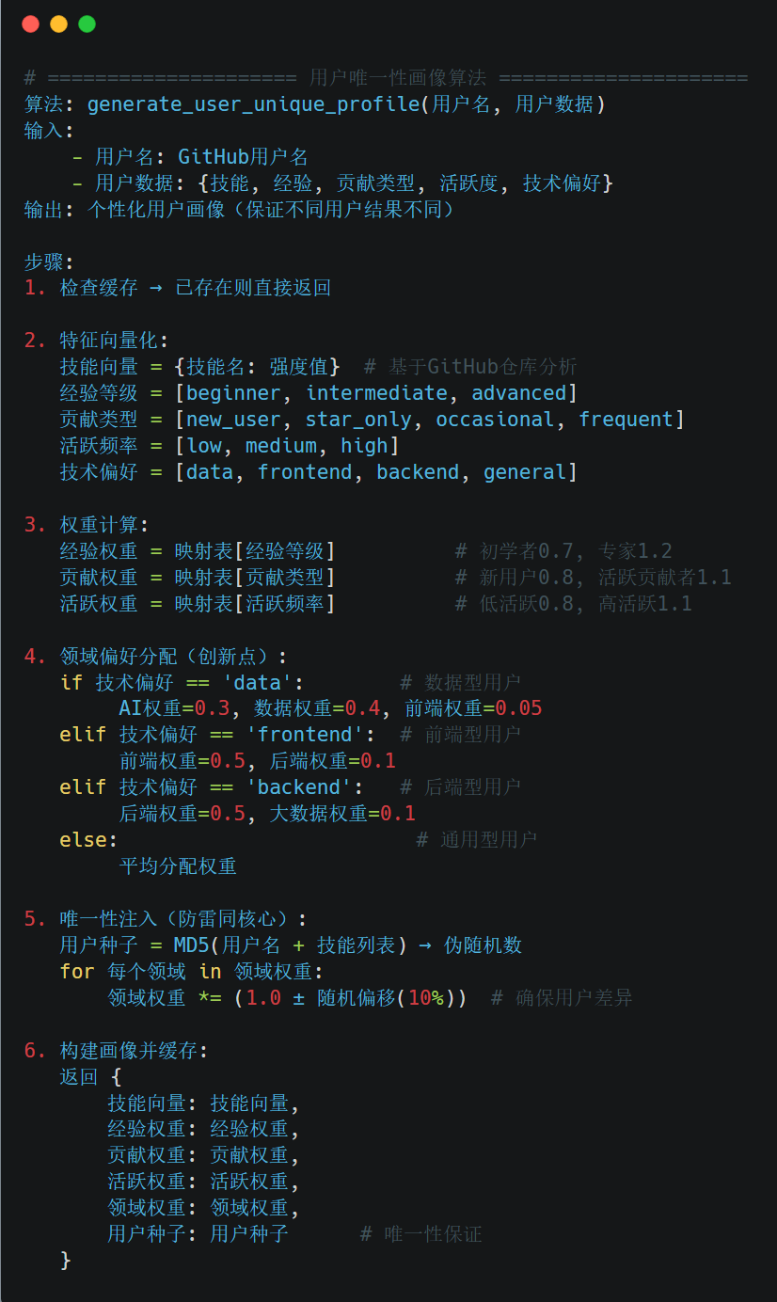
关键技术实现方案：用户唯一性画像算法
核心特色
US
原代码太长，故用伪代码展示
通过用户种子 + 随机偏移确保每个用户的画像都唯一
Venus has a beautiful name and is the second planet from the Sun

Slide 7
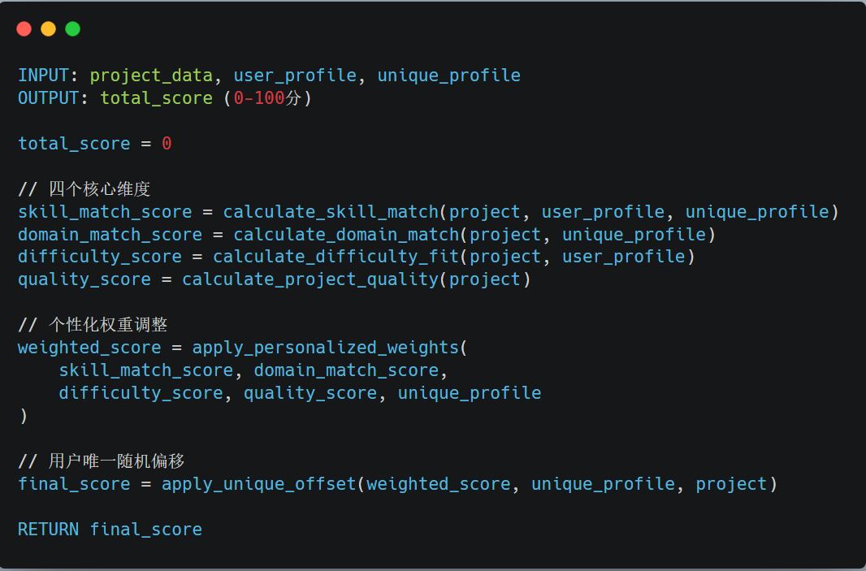
关键技术实现方案
本方案是基于用户的技能、经验、偏好、行为的深度匹配，通过多种机制保证推荐多样性且推荐随用户技能和兴趣变化。

Slide 8
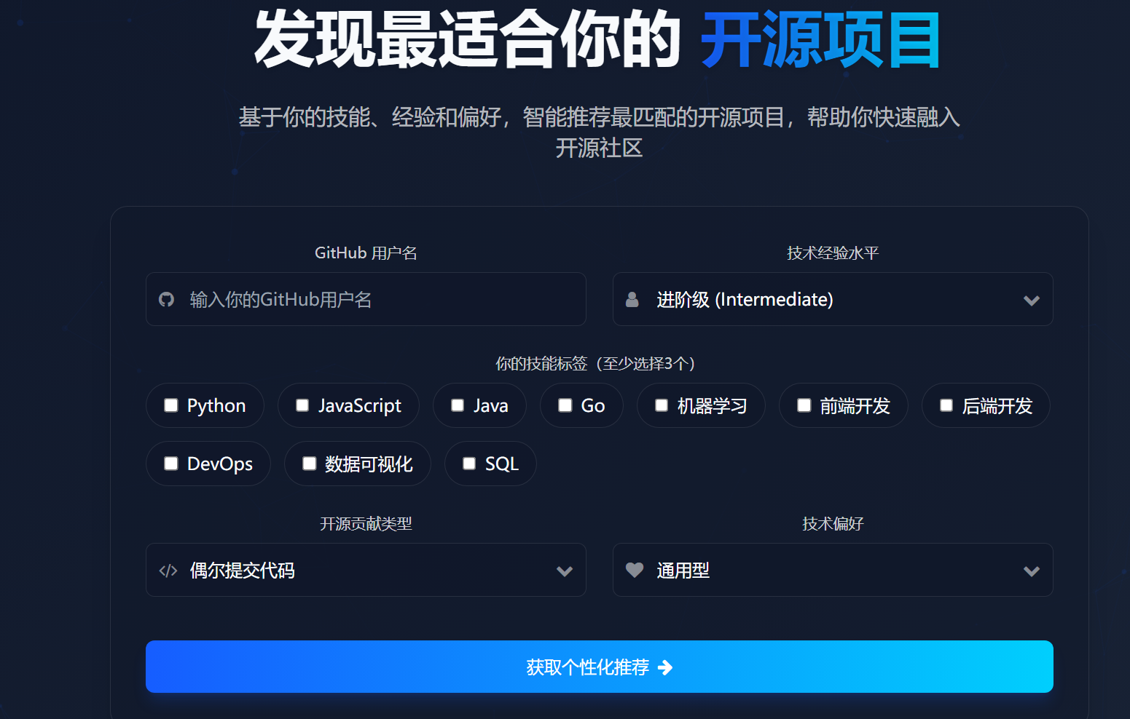
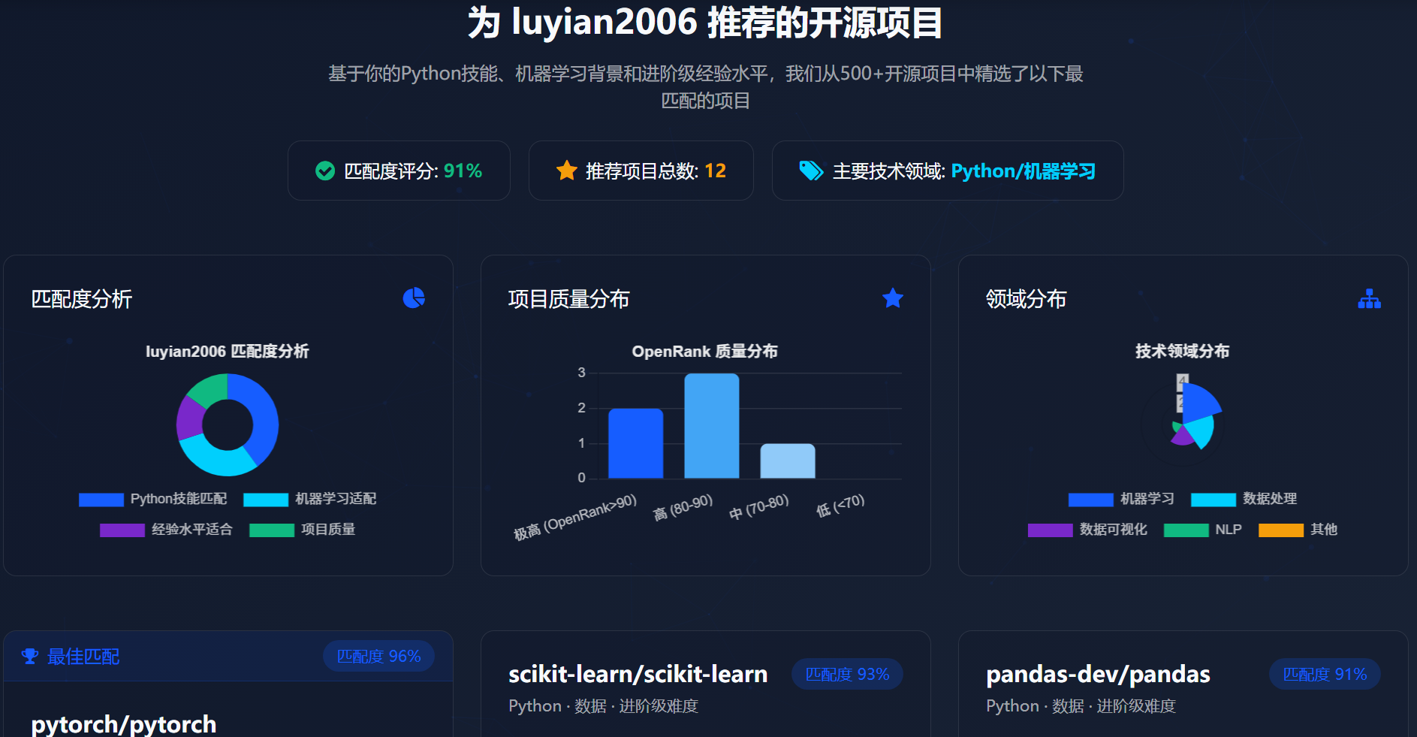
用户友好型的前端页面

Slide 9
感谢观看！

